Slide 1
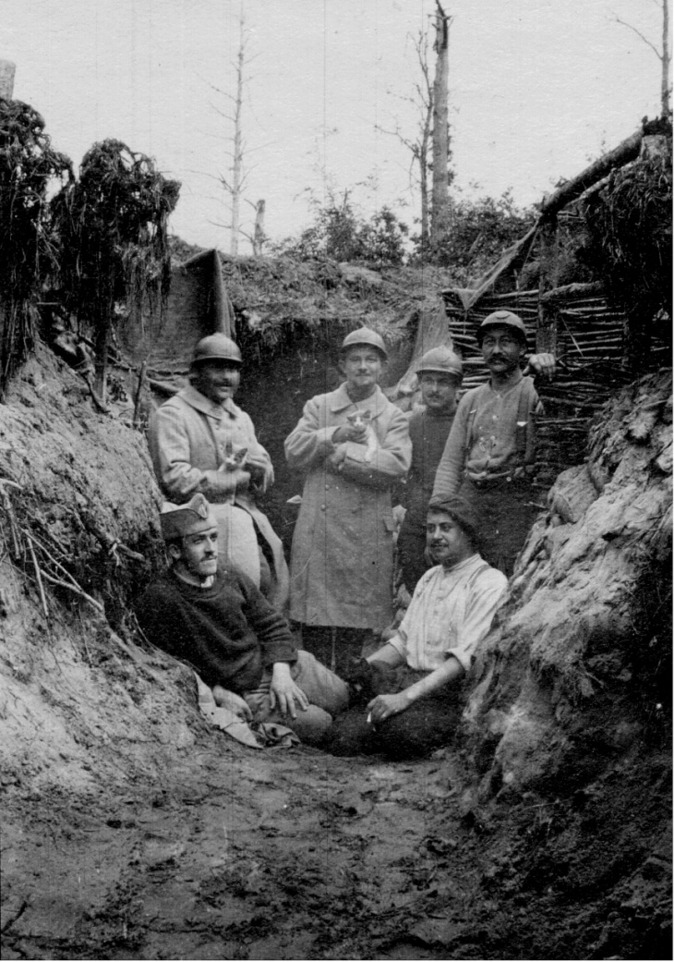
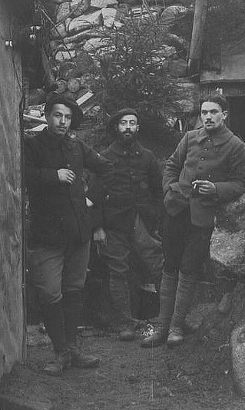
MESTRE Jean-Baptiste
Né à Gignac en 1892 (Fils de Jean Mestre et d’Anaïs Vieille, épouse Emma Olivet)

Slide 2
MESTRE Jean-Baptiste
Mobilisé au 8° Régiment du Génie
Télégraphiste à la 47° DI
Caporal le 11 Juin 1915
Blessé en Nov 1914 (Bar le Duc)
Hospitalisé le 17 Juillet 1918 à Toulouse

Slide 3
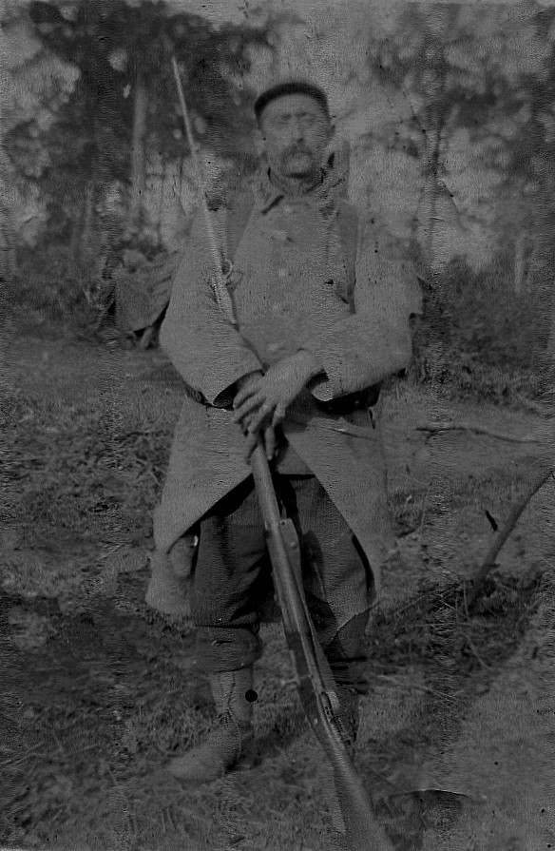
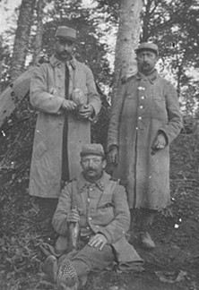
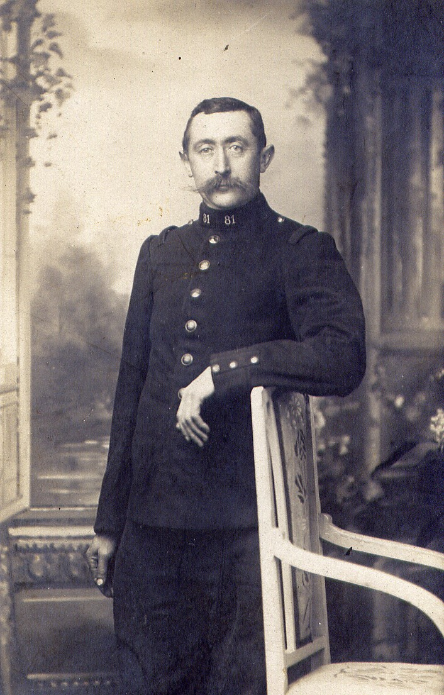
BOUGETTE Jules

Slide 4
BOUGETTE Jules
Né le 31 août 1877 à La Boissière
fils de Bougette Joseph et de Nathalie Bougette
Réformé: hernie inguinale à droite
Passe par la commission de réforme du 18/11/1914 qui le déclare apte au service
122° territorial d’infanterie le 04/01/1915
346° territorial d’infanterie le 17/04/1916
45° territorial d’infanterie le 16/10/1917
Libéré le 07/01/1919

Slide 5
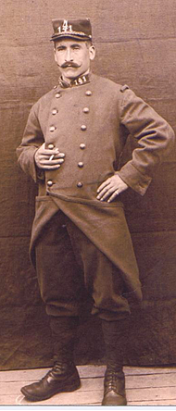
HERAN Emile
Fait son service militaire en 1910 au 141° RI de Marseille
Mobilisé au 141° RI
Fait prisonnier à Dieuze le 20 Août 1914
Incarcéré à Hammelburg (Bavière)
Rapatrié d’Allemagne le 19 Décembre 1919
Passe au 81° RI le 5 Mars 1919

Slide 6
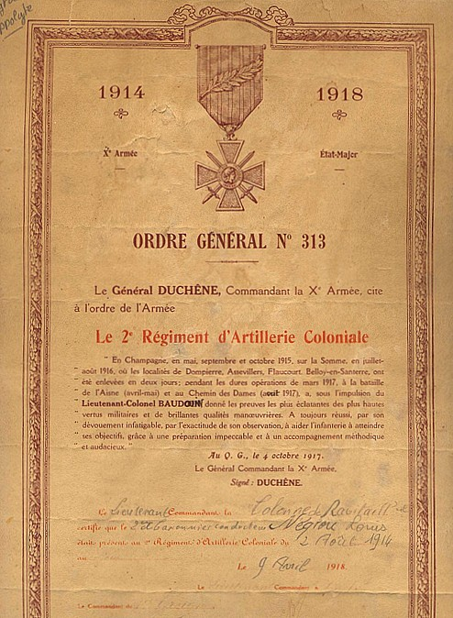
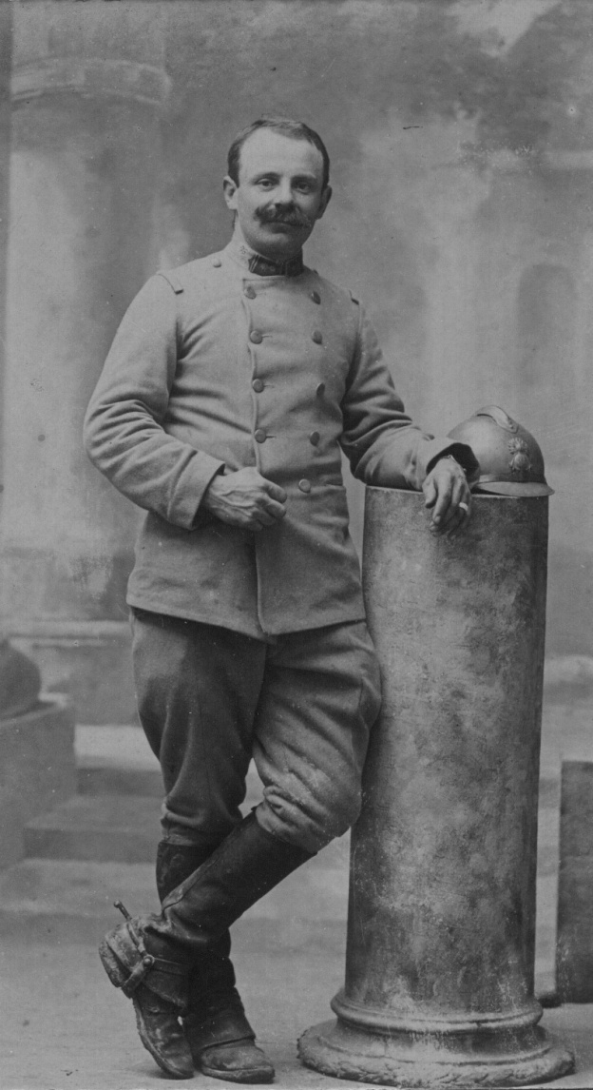
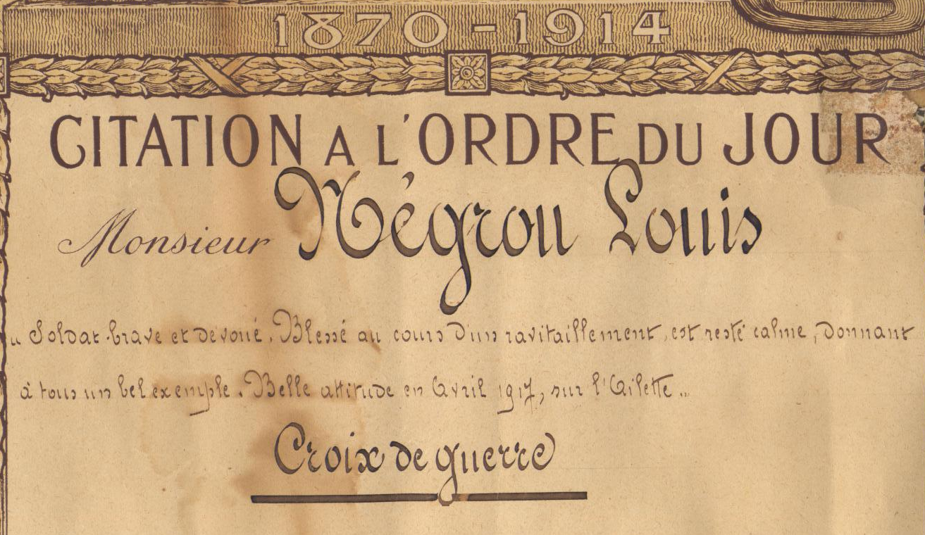
NEGROU Louis

Slide 7
NEGROU Fulcrand, Marie, Joseph
Né le 13 Mars 1876 fils de Négrou Toussain et Bougette Marie Joséphine
Classe 1896 n°1286 page 353
Service au 100° RI
Mobilisé au 141° RI à compter du 28/09/1914
106° Territorial d’infanterie 24/09/1915
Croix de guerre étoile de bronze

Slide 8
NEGROU Césaire, Marie, Joseph
Né le 27 août 1875 fils de Négrou Antoine, Célestin et Redonnel Marie, Lucie
Classe 1895 n°1878 page 114
122° Territorial d’infanterie le 25/01/1915
250° Territorial d’infanterie le 01/12/1916
500° Territorial d’infanterie le 01/06/1918
Croix de guerre étoile de bronze
Citation: « le 7 Avril 1917, renversé par un obus a repris sa place au poste de guetteur »

Slide 9
CLAPAREDE Jean « l’aviateur »
Né le 28 Février 1895 De Emile Claparède et Abric Clémentine
Mobilisé au 157° RI passé au 339° RI le 29 oct 1915, nommé caporal le 21 Septembre 1917, élève pilote à Dijon, passé au 2° groupe d’aviation le 27 Novembre 1917, nommé sergent le 14 Septembre 1918
Livret matricule 2225, 1915,

Slide 10
OLIVET Marcel (joseph, Clement)
Né le 17 septembre 1897 au Mas de Londres décédé en 1965
Fils de Jean Olivet et de Cros Euphrasie
Engagé volontaire pour 4 ans le 18 Octobre 1915 au 1° Régiment du Génie

Slide 11
RICHARD Raymond
Né à Argelliers le 4 Juin 1893 (décédé en 1970)
Fils de RICHARD Emile et de DURAND Joséphine
Engagé volontaire en 1913, 38° Régiment d’artillerie
Brigadier le 11/08/1915
Médaille croix de guerre (9 Juin 1918) avec étoile de bronze, médaille de la victoire
Registre matricule 2026 classe 1913 page 617

Slide 12
ALLARY Félix
Né à La Boissière le 4 Avril 1879
Fils de Pierre Allary et de Couderc Marie-Anne décédé en 1951
Service militaire au 22° RI en 1900
Rappelé le 2 Août 1914
Réformé pour cardiopathie renvoyé dans ses foyers le 10 Avril 1915
Re-convoqué le 22/09/15
Affecté au 245°RI le 26/07/16
76° REG COLONIAL le 15/11/16
115° REG COLONIAL le 26/01/17
68° REG COLONIAL le 1/01/1918
64° REG COLONIAL Le 28/06/18
140 RI le 1/10/18
8° Escadron du train le 13/11/18
Maire de La Boissière 1919-1935

